Slide 1



Особенности закупок научно-исследовательских и опытно-конструкторских работ
Светлана Леонидовна Шарпф
начальник контрольного управления Новосибирской области

Slide 2






Сокращение сроков закупки для НИОКР
ВОЗМОЖНОСТЬ
осуществления закупок
научно-исследовательских и опытно-конструкторских работ у
ЕДИНСТВЕННОГО
ПОСТАВЩИКА
СНИЖЕНИЕ РИСКА возникновения дефицита оборудования и срыва запланированных научно-исследовательских, опытно-конструкторских и технологических работ
2

Slide 3





Возможность поставки оригинального товара
ОСУЩЕСТВЛЕНИЕ ЗАКУПОК
в условиях параллельного импорта
ОБЕСПЕЧЕНИЕ
конфиденциальности и устранение рисков отсутствия дальнейшей поставки товара
Дополнить ч. 1 ст.93 Федерального закона № 44-ФЗ
Дополнить п. 5 ст.105 Федерального закона № 44-ФЗ
Дополнить ч. 15 ст.4 Федерального закона № 44-ФЗ
3

Slide 4





Увеличение авансирования по контрактам НИОКР
МЕХАНИЗМ
авансирования закупок товаров, работ, услуг НИОКР
ПП РФ от 09.12.2017 № 1496
УВЕЛИЧЕНИЕ ДОЛИ АВАНСИРОВАНИЯ
ЗАКУПОК НИОКР
позволит ускорить процесс наращивания производственных мощностей и нарастить объемы выпускаемой продукции
100%
4

Slide 5


Запреты и ограничения в научных закупках
Длительность дополнения КТРУ необходимыми характеристиками товара при срочной закупке, если товар попадает под действие постановления Правительства РФ
от 10.07.2019 № 878
Заказчик при закупке не вправе менять стоимостные характеристики товара, указанные в разрешении Минпромторга России
Приказ от 29.05.2020 № 1755
Инициатива после изменения национального режима в закупках
5

Slide 6
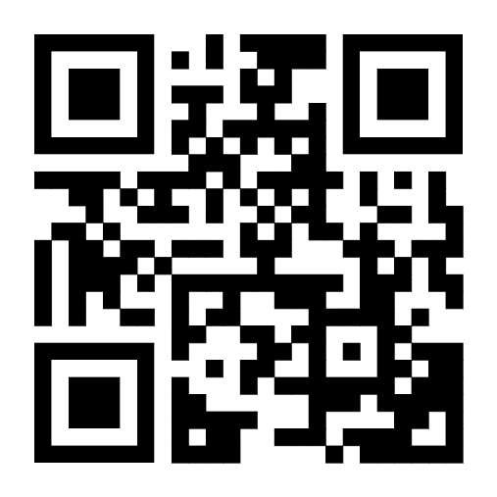
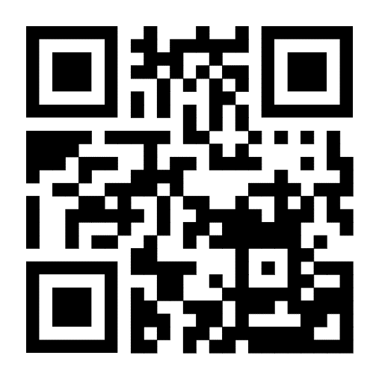
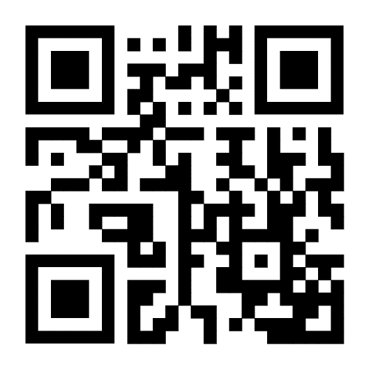
СПАСИБО ЗА ВНИМАНИЕ!
Контрольное управление Новосибирской области
Телефон (383) 238-63-84
E- mail: uk@nso.ru
Официальный сайт: http://uk.nso.ru
ВКонтакте: Телеграм-канал: ОК:

